Slide 1
PILE/FACE
Quand est-ce que tu as peur?
Quand est-ce que tu as froid?
Quand est-ce que tu as soif?
De quoi (what) est-ce que tu as besoin?
De quoi est-ce que tu as envie?
Avez-vous raison?
Qui (who) a tort?
Quand est-ce que vous avez faim?
Quand est-ce que vous avez chaud?
Quand est-ce que vous avez honte?
Quand est-ce que vous avez raison?
Quand est-ce que vous avez de la chance?

Slide 2
AVOIR = to have
J’ Nous
Tu Vous
Il/Elle/On Ils/Elles
Je n’ai pas de cours
Vous n’avez pas de montre
ai avons
as avez
a ont

Slide 3
Allez à la pêche
Objectif: collectionnez 4 cartes (les mêmes)
Commencez avec 7 cartes
?: Est-ce que tu as __________?
A: Oui, j’ai ____________. (Donnez tous les cartes)
Non, je n’ai pas ___________. Allez à la pêche!

Slide 4
Nous
il
Je

Slide 5

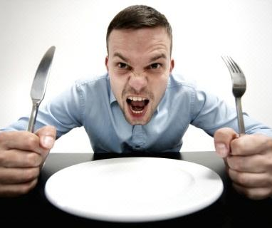
Vous
Tu
Je

Slide 6
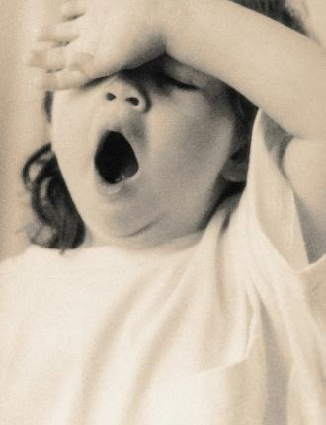
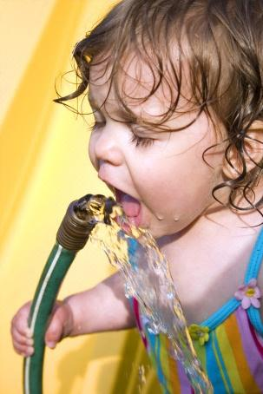
Tu
ils
Je

Slide 7
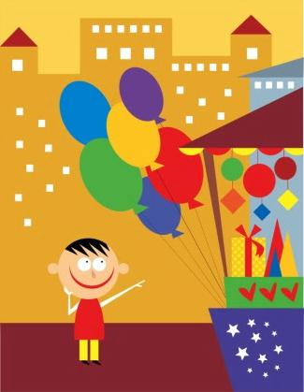

Vous
il
Je

Slide 8
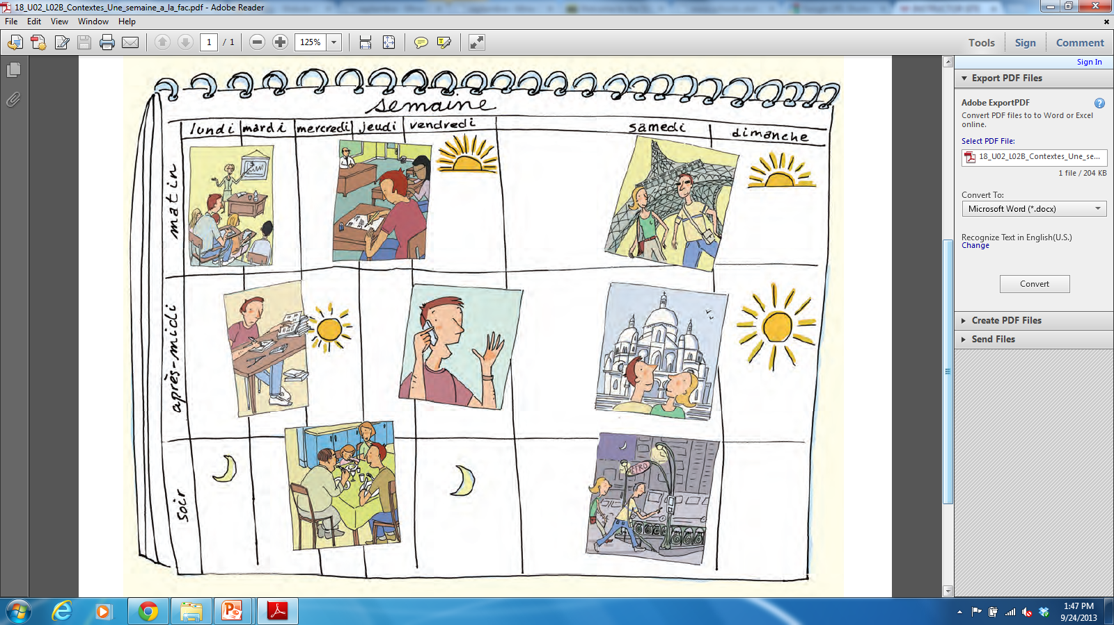
Notes:
Partner draw?

Slide 12
Descriptions!
Write at much as you can to describe
La classe de maths
Le lycée de Brighton
Harry Potter

